Slide 1
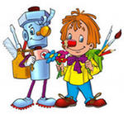
Наши помощники

Slide 2
Выбрать командира
Придумать название команды

Slide 3
Сделать шапочку

Slide 4
Собрать пословицу
Хоть ноги длинные у спеха
Работай до поту
Недорого начало
Птицу узнают в полете
Наукой свет стоит
так и поешь в охоту
но не доводят до успеха
ученьем люди живут
а человека - в работе
похвален конец

Slide 5
Скороговорка
Полпогреба репы, полколпака гороху.
Погода размокропогодилась.
Мамаша Ромаше дала сыворотки из-под
простокваши.
Чешуя у щучки, щетинка у чушки.

